Slide 1

快速入门MapReduce
主讲人：雷老师

Slide 2
本次课程目的
1、快速掌握MapReduce编程模型
2、能独立编写简单的MapReduce代码
（1）WordCount代码详解
（2）字谜作业讲解

Slide 3
回顾MapReduce是什么？

Slide 4
MapReduce产生的背景
Hadoop中的MapReduce最早来源于2004年Google发表的一篇关于分布式计算框架MapReduce的论文

Slide 5
MapReduce到底是什么？
总的来说：MapReduce是面向大规模数据并行处理的计算模型、框架和平台。具体包含如下3个层面的含义：
1.MapReduce是一个并行程序的设计模型与方法
2.MapReduce是一个并行程序运行的软件框架
3.MapReduce是一个基于集群的高性能并行计算平台

Slide 6
总之，Hadoop 中的 MapReduce 就是一个使用简单的软件框架，基于它写出来的应用程序能够运行在由成百上千个商用机器组成的大型集群上，并以一种可靠容错的方式并行处理TB或PB级别的数据集。

Slide 7
你咋这么牛逼！
老实说，你是怎么做到的！

Slide 8
MapReduce 的基本设计思想
面向大规模数据处理，MapReduce有以下三个层面上的基本设计思想。
1.分而治之：对付大数据并行处理采用“分而治之”的设计思想
2.抽象成模型：把函数式编程思想构建成抽象模型—Map和Reduce
3.上升到构架：以统一构架为程序员隐藏系统底层细节

Slide 9
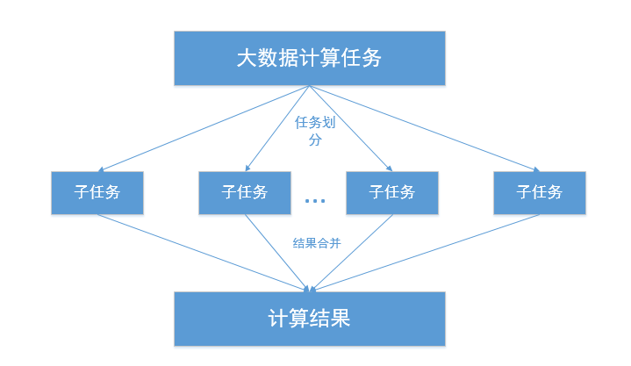
分而治之：对付大数据并行处理采用“分而治之”的设计思想

Slide 10
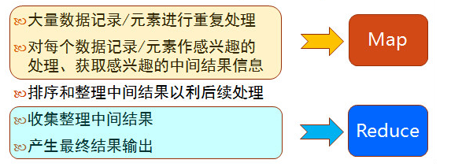
抽象成模型：把函数式编程思想构建成抽象模型—Map和Reduce

Slide 11
上升到构架：以统一构架为程序员隐藏系统底层细节
（1）计算任务的自动划分和调度。
（2）数据的自动化分布存储和划分。
（3）处理数据与计算任务的同步。
（4）结果数据的收集整理（sorting，combining，partitioning等）。
（5）系统通信、负载平衡、计算性能优化处理。
（6）处理系统节点出错检测和失效恢复。

Slide 12
哦，如果这样设计的话，是有可能解决大数据的处理，还挺复杂呢？反正都是由模型、框架来解决的。先不管那么多，以Wordcount为例，我现在就想知道MapReduce到底是怎么统计出数据文件中每个单词出现的次数的？

Slide 13
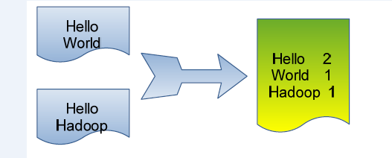
以WordCount为例深入剖析 MapReduce
Notes:
先分析思路

Slide 14
WordCount实例分析
业务场景：有大量的文件，每个文件里面存储的都是单词
我们的任务：统计所有文件中每个单词出现的次数
解决思路：先分别统计出每个文件中各个单词出现的次数；然后，再累加不同文件中同一个单词出现次数。
这是不是就是典型的mapreduce编程模型所适合解决的问题。

Slide 15
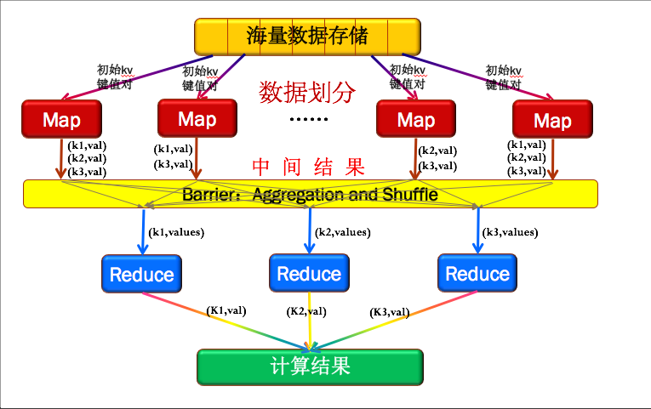
深入剖析MapReduce编程模型
MapReduce数据处理流程

Slide 16
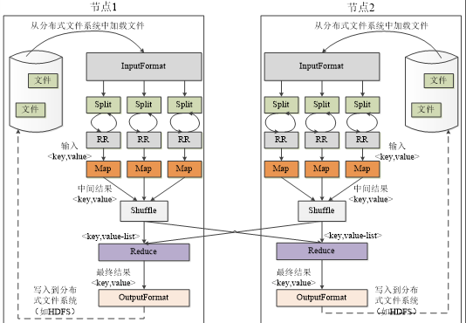

Slide 17
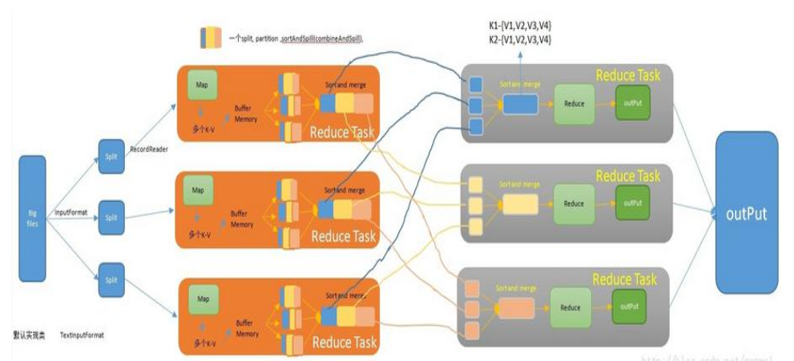

Slide 18
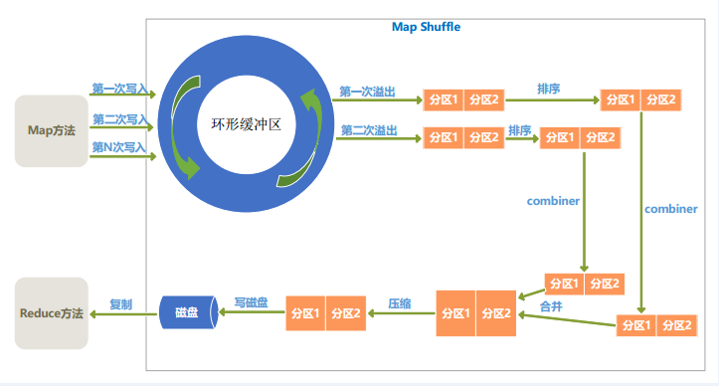
Map端shuffle过程

Slide 19
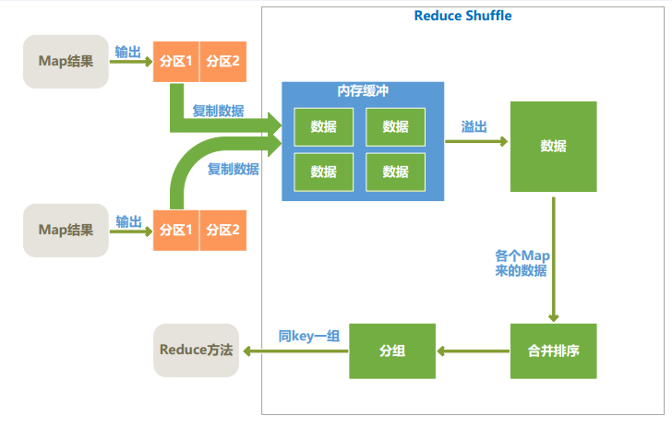
Reduce端的shuffle过程

Slide 20
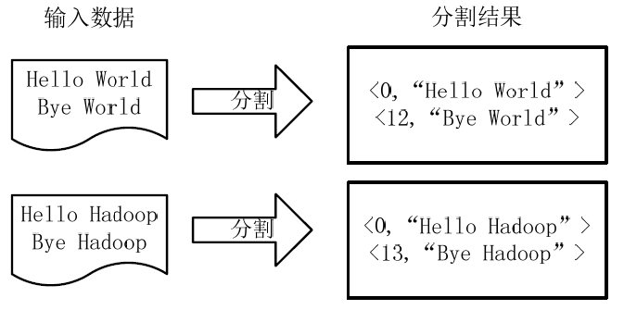
以WordCount为例深入剖析MapReduce

Slide 21
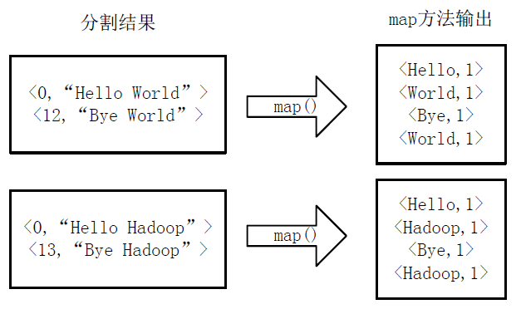
以WordCount为例深入剖析MapReduce

Slide 22
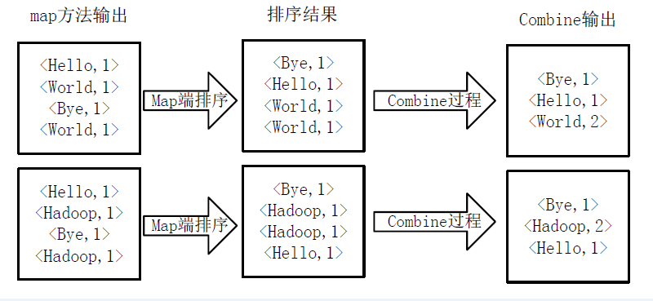
以WordCount为例深入剖析MapReduce

Slide 23
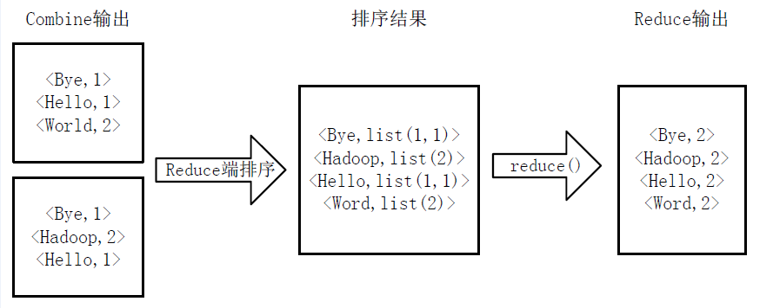
以WordCount为例深入剖析MapReduce

Slide 24
上代码
Notes:
Wordcount代码详解

Slide 25
字谜作业
Notes:
代码实战

Slide 26
OVER

